Slide 1
Тема урока: Окружность, вписанная в треугольник.
Презентация выполнена учителем математики МОАУ «СОШ № 27 г.Орска»
Левшиной О.А.

Slide 2
Цели и задачи урока
Предметные - ввести понятие вписанной окружности.
Личностные - формировать интерес к изучению темы и желание применять приобретённые знания и умения.
Метапредметные – совершенствовать навыки решения задач по готовым чертежам.
Задачи: 1) доказать теорему об окружности, вписанной в треугольник.
2) развивать навык решения задач

Slide 3
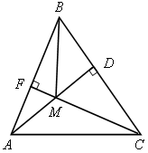
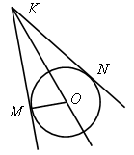
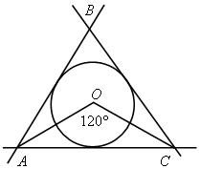
Выполнить устно:

Slide 4
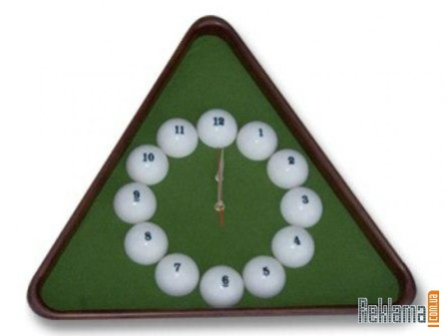
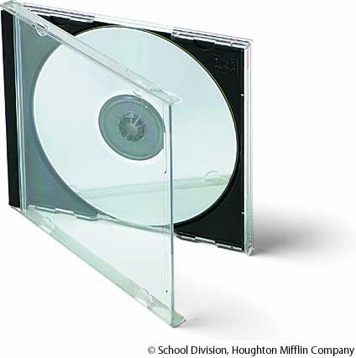
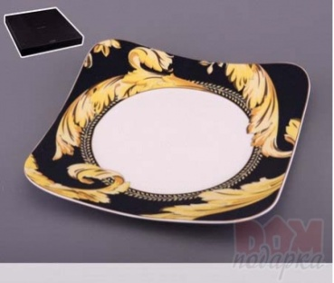
Изучение нового материала

Slide 5
Если все стороны многоугольника касаются окружности, то такая окружность называется вписанной в многоугольник. А многоугольника в этом случае называется описанным около окружности.
Теорема. В любой треугольник можно вписать окружность

Slide 6
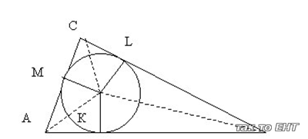
Докажем теорему
Доказательство: Рассмотрим произвольный треугольник АВС и обозначим М буквой О точку пересечения его биссектрис. Проведём из точки О перпендикуляры А К В ОК, ОL и ОМ соответственно к сторонам АВ, ВС и СА.
Так как точка О равноудалена A k B от сторон треугольника АВС то ОК = ОL=ОМ. Поэтому окружность с центром О радиуса ОК проходит через точки К, L и М.
Стороны треугольника АВС касаются этой окружности в точках К, L и М, так как они перпендикулярны к радиусам ОК, ОL и ОМ.
Значит, окружность с центром О радиуса ОК является вписанной в треугольник АВС.

Slide 7
Физкультминутка
.
Время тратить мы не будем, поднимаем кверху руки,
Опускаем их на плечи, продолжаем дальше вместе.
Поднимаем, опускаем, от урока отдыхаем.
Руки вверх над головой, смотрим все перед собой,
Позвоночник выпрямляем, локти сводим, распрямляем,
Организм оздоровляем, кислородом наполняем.
Чтобы ноги поразмять, будем дружно приседать,
Встали, кверху потянулись, повторили, улыбнулись.
Заряд бодрости поможет нам опять урок продолжить

Slide 8
Рефлексия
"Волшебная лестница знаний”
Попробуйте определить, насколько хорошо вы усвоили новое знание по "Волшебной лестнице знаний”:
Вы выбираете:
- красный цвет, если испытываете затруднение;
- жёлтый цвет, если усвоили новое знание, но затрудняетесь применить его на практике;
- зелёный цвет, если усвоили новое знание и научились применять его на практике.

Slide 9
Домашнее задание:
вопросы 21, 22, с. 188; №№ 701 (для прямоугольного и тупоугольного треугольников), 637, 690, 693 (а), 693 (б) – по желанию и используя № 697

